Slide 1
MedTalk : Que faites-vous dans cette situation ?
Présenté par Dr. Justia BUALUTI

Slide 2
Cas clinique
Madame Z., 82 ans, est amenée aux urgences par le SAMU pour une dyspnée aiguë d’aggravation progressive sur les dernières 6 heures.
ATCD : HTA & Diabète
Expleuro-pulmonaires : râles sibilants

Slide 3
A l’examen clinique
GCS à 13
FR : 32/min, SpO₂ : 88% à l'air ambiant
TA : 90/60 mmHg, FC : 112 bpm, Température : 37,8°C
Râles sibilants à l’auscultation
Pas d’œdèmes périphériques

Slide 4
Que faites-vous ?
01

Slide 5
Que faites-vous ?
Anamnèse

Slide 6
Antécédents
Diabète de type 2 sous insuline : diamicron
HTA : bithérapie

Slide 7
A l’examen clinique
Gaz du sang (sous O₂ 9L/min masque haute concentration) :
pH : 7,3
PaO₂ : 65 mmHg
PaCO₂ : 50 mmHg
HCO₃⁻ : 21 mmol/L
BNP : 712 pg/mL
Troponine ultrasensible : limite supérieure
CRP : 12 mg/L
Bilan rénal : normal

Slide 8
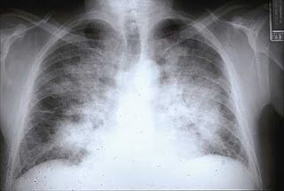

Slide 9
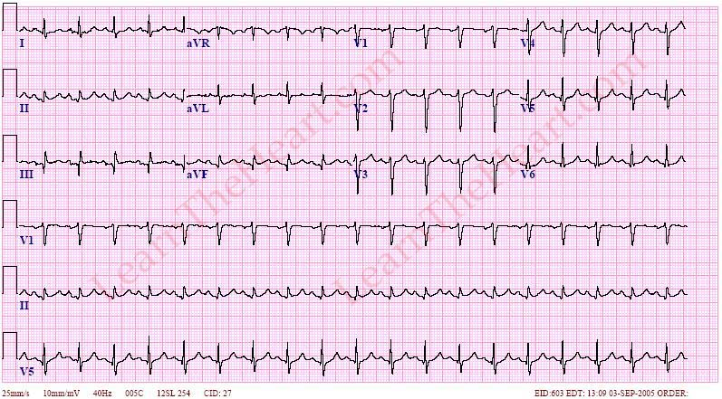

Slide 10
Diagnostics à évoquer : OAP
OAP

Slide 11
Conduite à tenir
02

Slide 12
Conduite à tenir
Mise en condition : 2VVP
Position demi-assise : 30°
Oxygénothérapie
Diurétiques de l’anse : furosémide (lasilix)
Ne pas oser remplir le patient

Slide 13
Diagnostic positif
Basé essentiellement sur la clinique
  Présence des signes respiratoires (Dyspnée, Toux, Râles crépitants à l’auscultation, Expectorations rosées)
Examens complémentaires :
  Radiothorax
  Bilan rénal : urée, créatinine pour éliminer une cause néphrogénique
  Dosage BNP : en cas de doute diagnostique sur une origine cardiaque

Slide 14
A la Radiothorax
Peut être normale : en cas d’OAP débutant
Opacités diffuses bilatérales en ailes de papillon
Lignes B de Kerley : correspondent à un épaississement des septas interlobulaires, évoquant un envahissement interstitiel.
Cardiomégalie

Slide 15
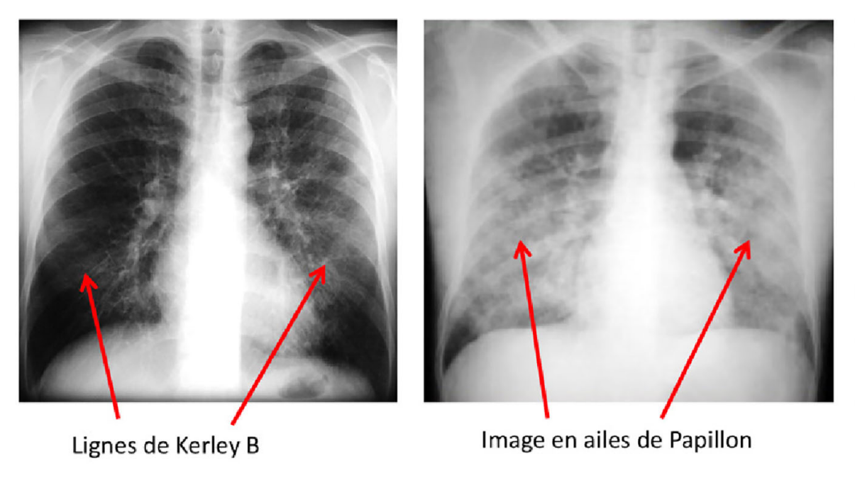
A la Radiothorax

Slide 16
Diagnostic positif
OAP cardiogénique : cause la plus fréquente
Basé essentiellement sur la clinique
  Présence des signes respiratoires (Dyspnée, Toux, Râles crépitants à l’auscultation, Expectorations rosées)
  Présence des signes pouvant orienter vers une origine cardiaque :
    Douleurs thoraciques, turgescence des veines jugulaires, reflux hépatojugulaire (si IC Droite associée), présence d’un souffle à l’auscultation cardiaque…
On peut associer :
  Radiothorax
  + Dosage BNP si doute
  Voire ECG
  Troponine cardiaque
  Echographie transthoracique

Slide 17
Diagnostic de gravité
Signes de détresse respiratoire aiguë
  FR> 25cycles/min
  SaO2 < 90%
  Signes de lutte respiratoire
  Trouble de conscience
Signes d’état de choc cardiogénique :
  PAS < 100mmHg
  Signes d’hypoperfusion périphérique
  Dosage des lactates possible

Slide 18
Diagnostic de gravité
Gazométrie artérielle peut être faite initialement afin de déceler une hypoxémie sévère, une hypo ou hypercapnie (si hyperventilation ou épuisement respiratoire)

Slide 19
Prise en charge d’urgence
La prise en charge d’OAP repose essentiellement sur une oxygénation adéquate du patient.
En cas d’OAP non lésionnel cardiogénique, l’attitude thérapeutique associe également une réduction de la pression hydrostatique.

Slide 20
Conduite à tenir en urgence : OAP Cardiogénique
Mise en condition
  2 VVP
  Perfusion solutés glucosés 5%
Oxygénothérapie
  Maintenir SpO2 > 90%
  VNI (en aide inspiratoire avec PEP ou en CPAP) indiquée en cas d’OAP hydrostatique
Diurétiques de l’anse : furosémide
Dérivés nitrés
Surveillance
Notes:
Diurétiques : Baisse de la précharge cardiaque
Dérivés nitrés (Trinitrine): Favorise vasodilatation entrainant une baisse de la postcharge ventriculaire gauche, et une vasodilatation veineuse droite, abaissant la précharge cardiaque droite. Ce qui soulage le travail du cœur.
PEP : Pression expiratoire positive
CPAP : Continuous Positive Airway Pressure
VNI indiqué en cas d’OAP Hydrostatique car :

Slide 21
Bénéfices de la VNI en Pression Positive : OAP Cardiogénique
Diminution de la précharge cardiaque
  Par augmentation de la pression intra-thoracique, ce qui gène le retour veineux droit, et donc la quantité de sang qui regagne le cœur, éventuellement favorable à réduire la surcharge cardiaque
Diminution de la Postcharge ventriculaire gauche
  Augmentation de la Pression intrathoracique entraine une baisse de la pression transmurale du VG, ce qui réduit le travail du VG.
  PtmVG = PintraVG – PextraVG
Notes:
PtmVG : Pression transmurale VG
PintraVG : Pression à l’intérieur du ventricule gauche (pression intramurale)
PextraVG : Pression hors le VG (intra-thoracique)

Slide 22
Traitement de fond de l’OAP
A l’issue d’une prise en charge en urgence, il sied d’en rechercher la cause première pour une thérapeutique efficace.

Slide 23
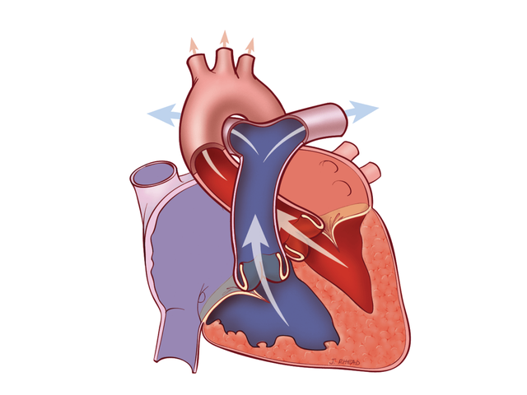
Pression transmurale VG
Ptm = PiVG - Pit
Notes:
Ptm : Pression transmurale
PiVG : Pression IntraVG
Pit : Pression extra-thoracique

Slide 24
MERCI A VOUS ET A BIENTÔT

